Slide 1
Agenda
Bienvenida
Encuadre de la sesión
Programa de MagIA Juvenil
Introducción al cómputo en la nube
Introducción a Microsoft Azure
Creación de una Máquina Virtual
Conceptos básicos de la Inteligencia Artificial

Slide 2
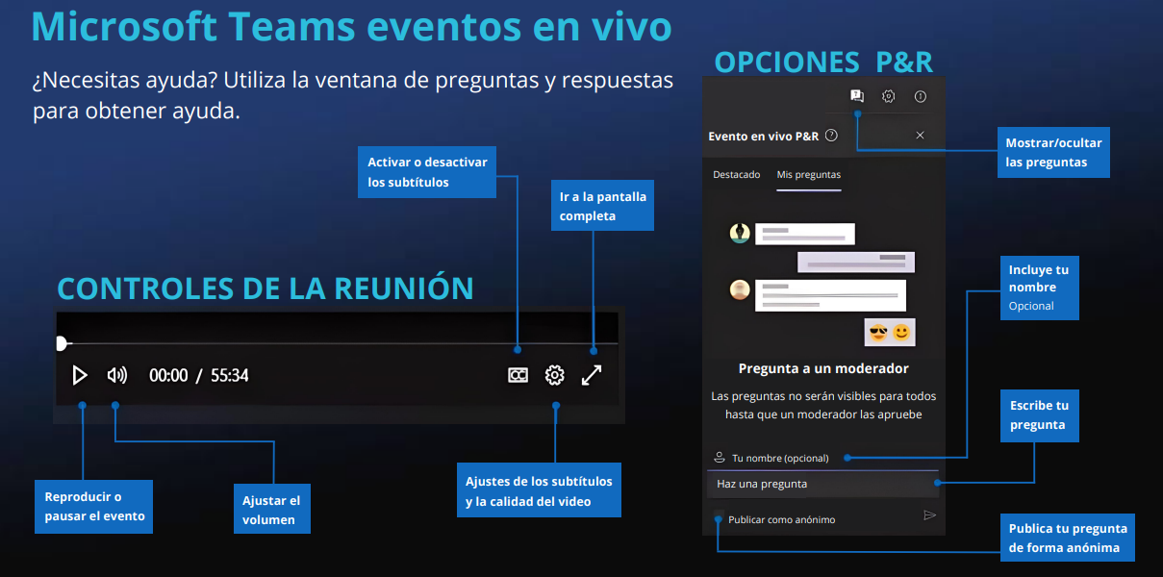

Slide 3

Sesiones en vivo y grabaciones
Martes
Jueves
Todos
Todos
Todas las sesiones son grabadas y podrás consultar las grabaciones ingresando a los mismos enlaces con los que te unes a estas sesiones vivo.

Slide 4
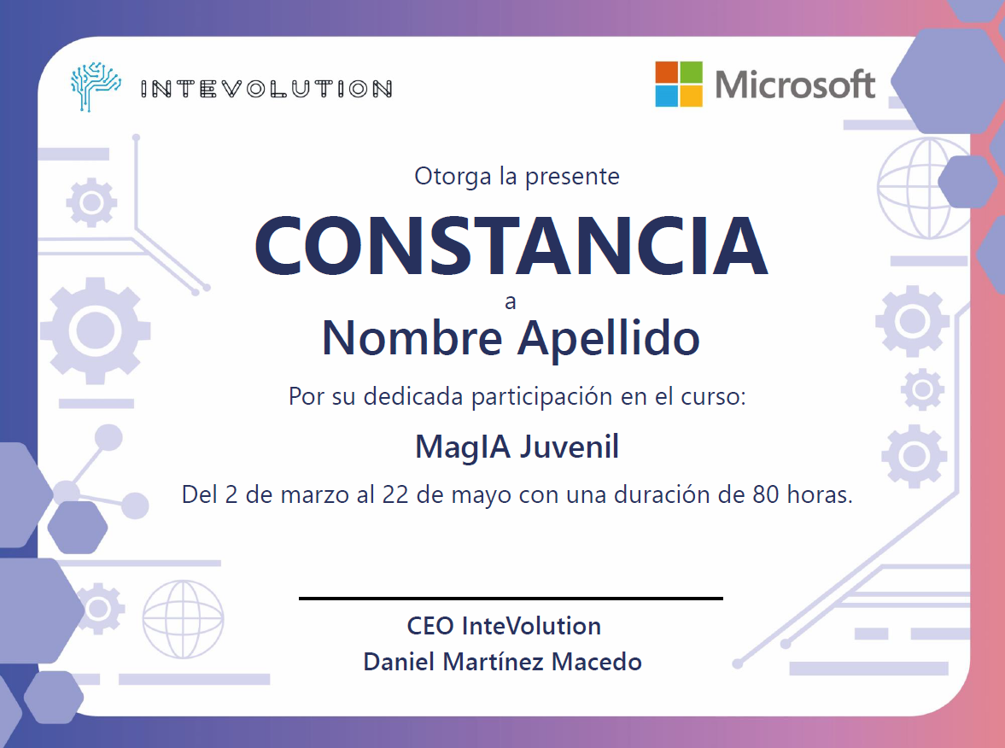
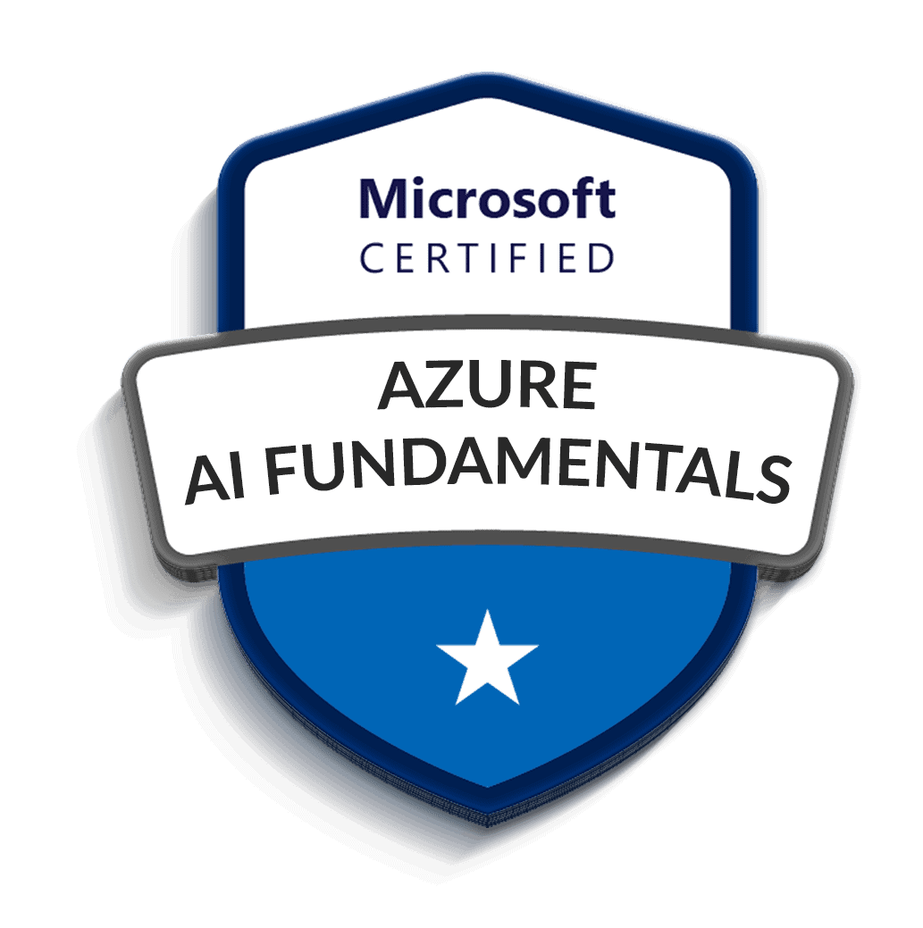
Obtén tu constancia de participación en el programa
En cada una de las sesiones estaremos compartiendo contigo conocimiento de muchísimo valor por lo que es muy importante que asistas a todas las sesiones.
En todas las sesiones 20 min antes del termino se compartirá en la sección de mensajes destacados el enlace para que puedas tomar tu asistencia.
Es muy importante la registres usando el correo con el que te registraste en el programa.
Además de que debes considerar de que es un requisito para que puedas obtener tu constancia y la posibilidad de realizar tu examen de certificación en AI 900
Recuerda que siempre podrás consultar las grabaciones en caso de que no puedas ver una sesión en vivo

Slide 5

Certificación AI – 900: Fundamentos de Inteligencia Artificial en Azure
Esta certificación te permitirá aprender los conceptos de aprendizaje automático (ML), inteligencia artificial (AI) y sobre los servicios relacionados de Microsoft Azure para que puedas implementar proyectos de inteligencia artificial utilizando tus habilidades que te permitan generar experiencias en este campo de la tecnología.
El programa de MagIA juvenil esta diseñado para que jóvenes como tú puedan aprender sobre estos temas así que ¡No necesitas conocimientos previos!

Slide 6
Certificación AI 900 Fundamentos de Inteligencia Artificial en Azure
Parte 1: Introducción a la inteligencia Artificial
Parte 2: Aprendizaje Automático
Parte 3: Visión Artificial
Parte 4: Procesamiento del Lenguaje Natural
Parte 5: Detección de anomalías
Parte 6: Reconocimiento de entidades
https://learn.microsoft.com/es-mx/certifications/exams/ai-900

Slide 7
Cómputo en la nube

Slide 8




¿Qué es computo en la nube?
Procesamiento
Almacenamiento
Soluciones
Contoso
Redes
Tecnología que permite utilizar servicios de TI a través de internet, sin la necesidad de comprar equipo físico.

Slide 9
Características
Pago por uso
Flexibilidad a migraciones
Monitoreo automático constante
Altas medidas de seguridad
Administración personalizada

Slide 10



Pago por uso
Mayor consumo
Menor consumo
Mayor costo
Máquina virtual
Menor costo
Máquina virtual
Únicamente se paga lo que ha sido consumido

Slide 11



Flexibilidad a migraciones
Migración de datos
Máquina virtual N2
Máquina virtual N1
Los datos en un recurso pueden ser migrados a otro igual que esté presente en una localización distinta.

Slide 12




Monitoreo automático
Se verifica de forma constante el estado de los recursos

Slide 13








Altas medidas de seguridad
Replicación geográfica
Inteligencia Artificial
Encriptación
Verificación de identidad
Se utilizan diversos métodos para proteger la información de los usuarios

Slide 14








Administración personalizada
Configuración A
Configuración B

Slide 15
Beneficios
Alta disponibilidad
Escalabilidad
Elasticidad
Agilidad
Elasticidad
Distribución geográfica
Recuperación ante desastres

Slide 16


Alta disponibilidad
Máquina virtual
Contoso
Los servicios están respaldados por una red de centros de datos que garantizan la alta disponibilidad por medio de diferentes técnicas como son:
Las replicas de los servicios,
Zonas de disponibilidad y
El acuerdo de nivel de servicio (SLA) que ofrece Microsoft

Slide 17

Alta disponibilidad
1 Año
1.83
días
1 mes
3.6
horas
1 semana
50.4
horas
SLA: 99.5% =
Tiempo de inactividad
Máquina virtual
Una instancia única
Utiliza un disco administrado SDD estándar

Slide 18
Alta disponibilidad
1 Año
18.25
días
1 mes
36
horas
1 semana
8.4
horas
SLA: 95.0% =
Tiempo de inactividad
Máquina virtual
Una instancia única
Utiliza un disco administrado HDD estándar

Slide 19

Escalabilidad
Vertical
Se incrementan las capacidades de computo
de una instancia existente.
Horizontal
Se incrementan la cantidad de instancias a la
configuración del servicio.
Los recursos alojados en la nube pueden incrementar sus capacidades (memoria, almacenamiento y procesamiento) para atender el incremento de los procesos y con esto no disminuir su eficiencia o generar errores, pero requiere intervención del usuario.

Slide 20
Elasticidad
Máquina virtual – B1MS
Máquina virtual – B2S
Incremento de la demanda de peticiones
Es la capacidad de escalar los servicios de forma dinámica (sin interacción del usuario) para atender el incremento o decremento de la demanda de peticiones

Slide 21
Elasticidad
Máquina virtual – B1MS
Máquina virtual – B2S
Máquina virtual – B1MS
Sube demanda
Baja demanda

Slide 22




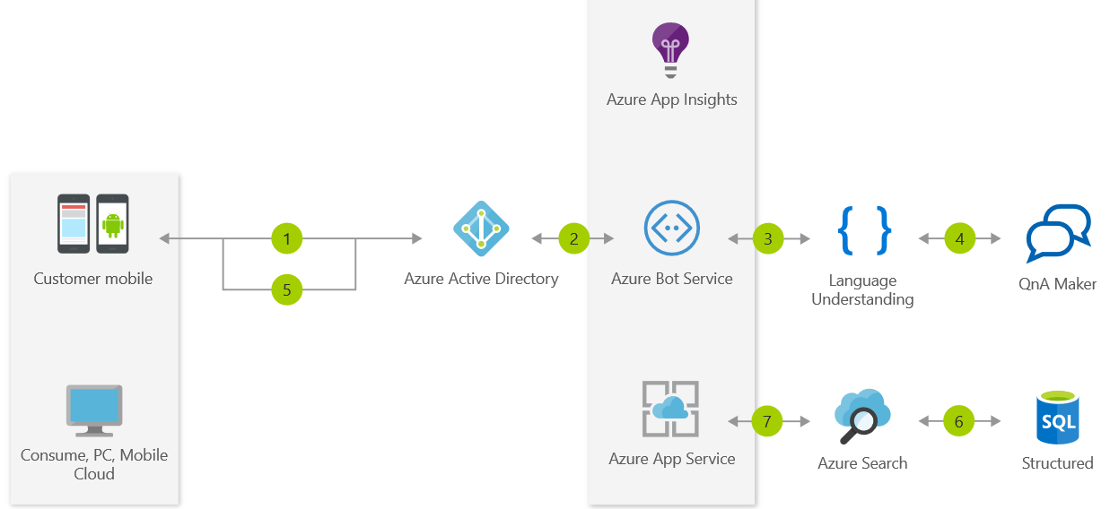


Agilidad
El despliegue de los proyectos es rápido y ágil.
Navegador
CDN
Aplicación web
ChatBot
App
insight
El usuario puede utilizar servicios ya diseñados con lo que reduce horas de desarrollo.
Base de datos
SQL

Slide 23
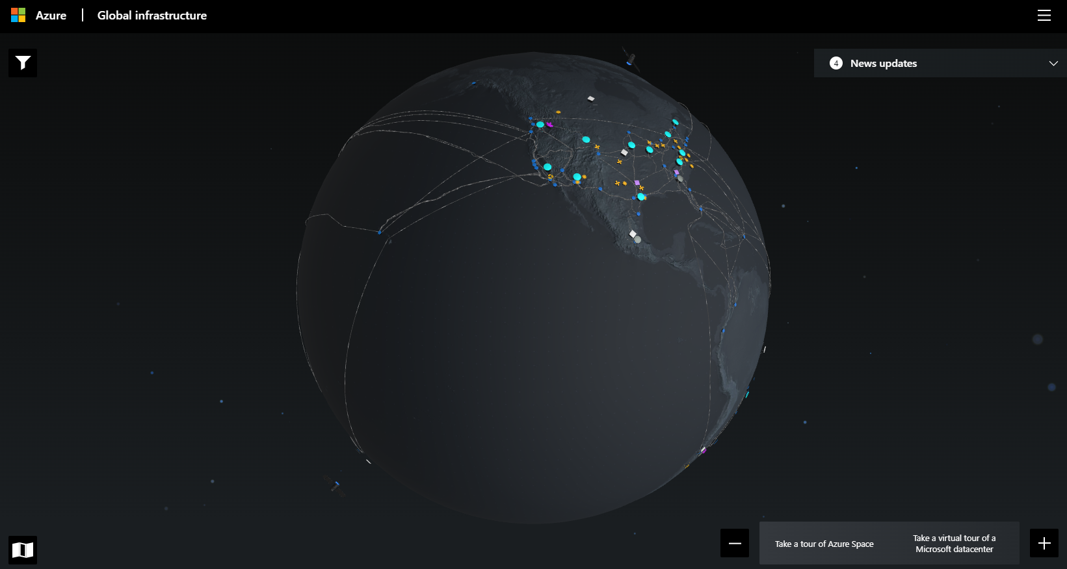
Distribución geográfica
https://infrastructuremap.microsoft.com/

Slide 24


Recuperación ante desastres
SLA: 99.99%
Contoso
2 o más zonas de disponibilidad

Slide 25
Introducción a Microsoft Azure

Slide 26













¿Qué es Microsoft Azure?

Slide 27



Microsoft Azure
Se adapta la forma de trabajar de los usuarios y organizaciones.
Las soluciones reducen el tiempo de desarrollo de forma significativa.
Los recursos pueden conectarse entre si o a programas externos, como lo son las API’s.
Ventajas

Slide 28

Asistencia
https://forms.office.com/r/tA5LmjHJxP

Slide 29
Navegación en el portal de Azure

Slide 30
Portal de Azure
Para realizar toda la administración de nuestros recursos tenemos que ir al portal de Azure
https://portal.azure.com/

Slide 31
Elementos en Azure

Slide 32




Suscripción
Proporciona acceso autenticado y autorizado a los servicios y productos de Azure.
Las suscripciones nos permiten:
Crear recursos.
Dar acceso a múltiples colaboradores que podrán crear recursos en el mismo ambiente (Solo suscripciones de pago).
Cuenta de Azure
Es la entidad responsable de los costos mensuales que generan los recursos de la suscripción.

Slide 33


Grupo de recursos
Son contenedores lógicos que se usan para administrar y gestionar los recursos de una suscripción.
Recursos
Son elementos o servicios que son administrados a través de Azure.

Slide 34




Maquina Virtual (VM)
Es un software que emula el funcionamiento de un ordenador real con todos los componentes que necesita para funcionar.
Puede realizar funciones, como ejecutar aplicaciones y sistemas operativos.

Slide 35


Virtualización
Es la tecnología que permite crear múltiples entornos de ejecución desde un único sistema de hardware.
SO VM
SO VM
SO VM
Hipervisor
Sistema operativo (SO)
Infraestructura

Slide 36
Ejercicio práctico
Administración de recursos en Azure

Slide 37
Conceptos clave

Slide 38

Conceptos clave
Computo en la nube
Portal de Azure
Azure
Suscripción

Slide 39
Conceptos clave
Grupo de recursos
Maquina virtual
Virtualización
Recursos

